Slide 1
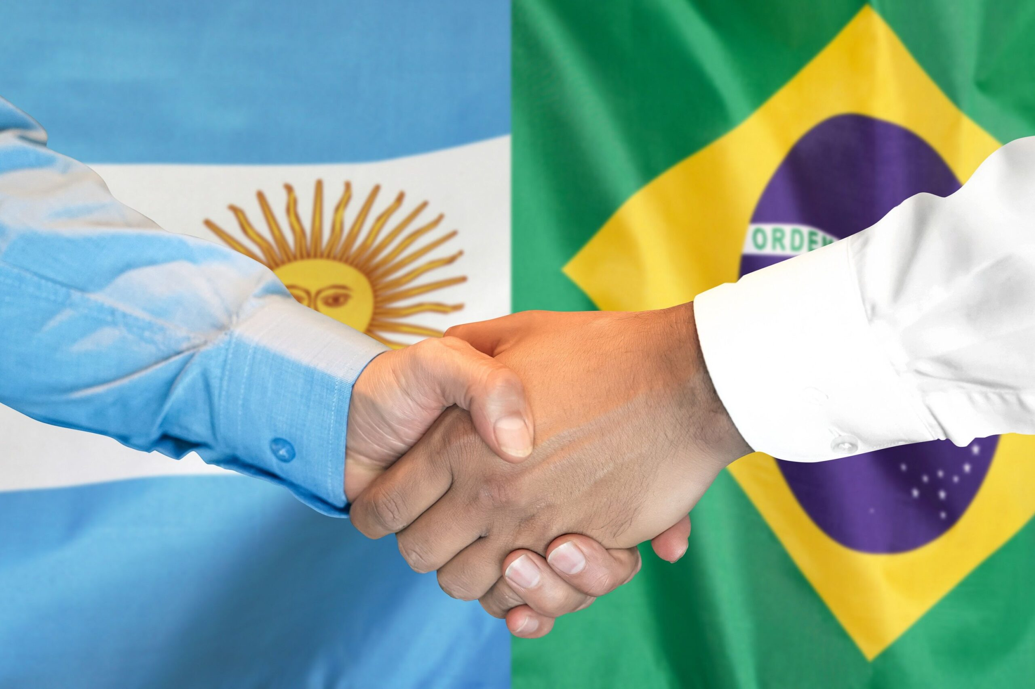
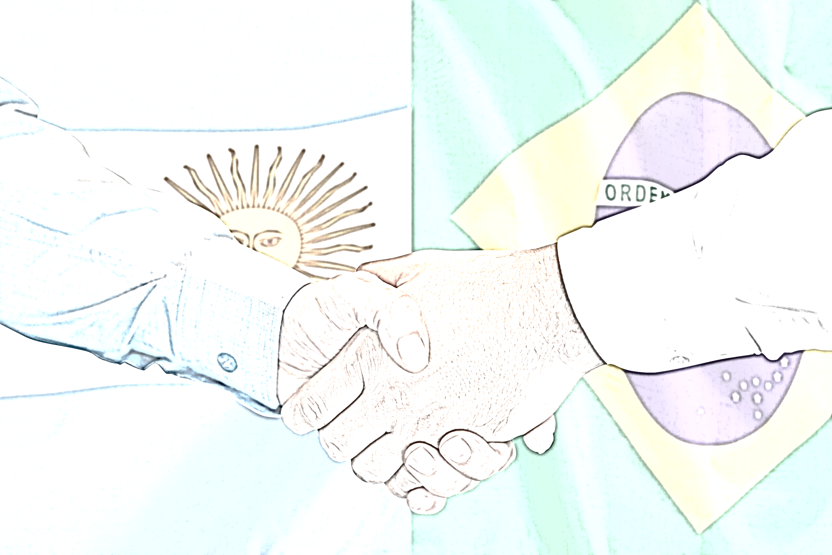


Slide 2


A HISTÓRIA DA
Fronteira

Slide 3

Tratado de Tordesilhas
1494

Slide 4
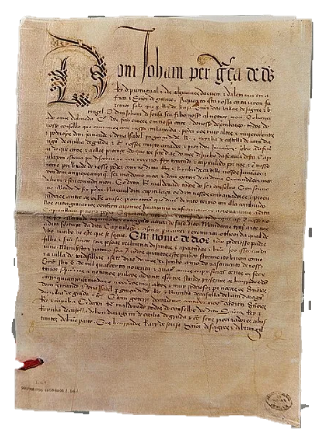
"O Tratado de Tordesilhas foi um acordo feito entre os reinos de Portugal e Espanha, em 7 de junho de 1494, que definiu os limites das áreas de exploração entre ambos na América do Sul. A divisão se daria a partir de um meridiano estabelecido a 370 léguas de Cabo Verde.

Slide 5
Nessa partição, as terras descobertas a oeste da linha imaginária pertenceriam aos espanhóis e as terras descobertas a leste pertenceriam aos portugueses. O fim do tratado se deu com a formação da União Ibérica, quando os reinos de Portugal e Espanha foram unificados."

Slide 6
Tratado de
Madrid
1750

Slide 7
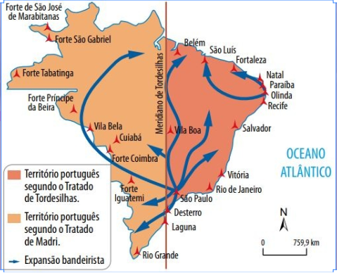
Após o Tratado de Tordesilhas, assinado em 1494, ficou estabelecido os limites de terras conquistadas entre os dois reinos da península ibérica: Portugal e Espanha. Com a União Ibérica, em 1580-1640, os portugueses haviam ocupado várias regiões que antes pertenciam a Espanha.

Slide 8
Por isso, outro acordo teve que ser assinado entre os dois reinos. Em 1750, as duas nações estabelecem o Tratado de Madrid, onde Portugal cede a Colônia do Sacramento para a Espanha.

Slide 9
Por sua vez, este país entrega o território que corresponde hoje ao estado do Rio Grande do Sul, que limitava a divisa entre os dois países a partir do rio Uruguai, subindo pelo rio Peperi-Guaçu, seguindo por linha seca até a nascente do rio Santo Antonio e dai por diante pelo rio Iguaçu.

Slide 10
Tratado de Ildefonso
1777

Slide 11
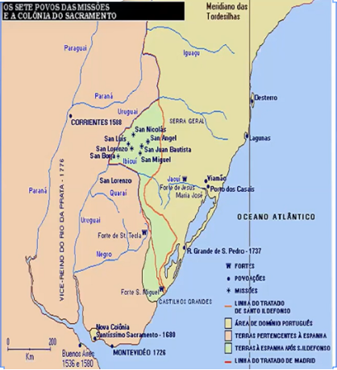
Logo depois, em 1777, com o Tratado de Santo Ildefonso, a linha divisória foi retificada, como ela é nos dias atuais. Na argumentação dos argentinos, o rio Chapecó seria o rio Peperi-Guaçu e o rio Jangada seria o

Slide 12
Santo Antonio, levando a divisa lá para junto de Palmas, município criado em 1878, colocando, assim, o Sudoeste do Paraná e parte do Oeste de Santa Catarina dentro da área da Argentina.

Slide 13
Independência da
1816
Argentina

Slide 14
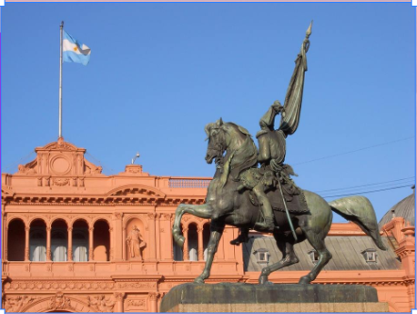
Até 1810, o território da atual Argentina (colônia) era governado pela Espanha (metrópole) e fazia parte do Vice-Reinado do Rio da Prata. Foi em 25 de maio de 1810, durante a Revolução de Maio, que os argentinos proclamaram sua independência.

Slide 15
Porém, o processo não foi pacífico, pois ocorreu uma guerra contra a Espanha. Em 9 de julho de 1816 (data da Proclamação de Independência da Argentina) a independência foi declarada pelos congressistas. Somente em 9 de julho de 1859 houve o reconhecimento de sua independência pela Espanha, no reinado de Isabel II.

Slide 16
Independência do
1822
Brasil

Slide 17
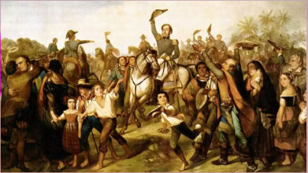
A independência do Brasil aconteceu no dia 7 de setembro de 1822, e, por meio desse acontecimento, o país conquistou a sua emancipação de Portugal.

Slide 18
Nesse dia aconteceu o grito da independência, realizado às margens do Rio Ipiranga, em São Paulo, e dado por Pedro de Alcântara (futuro D. Pedro I).
A independência brasileira foi acompanhada por pequenos conflitos armados, localizados principalmente no Nordeste.

Slide 19
Guerra do
1864 - 1870
Paraguai

Slide 20
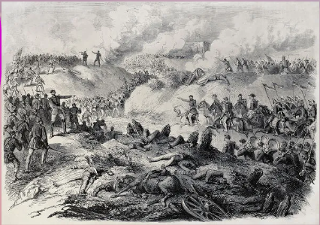
A Guerra do Paraguai foi um conflito armado ocorrido entre os anos de 1864 e 1870. Os países envolvidos foram Brasil, Argentina e Uruguai, que formaram a Tríplice Aliança para combater o Paraguai. O combate ocorreu porque o Paraguai pretendia anexar territórios do Brasil e da Argentina.

Slide 21
Resolução do
06/02/1895
Litígio

Slide 22
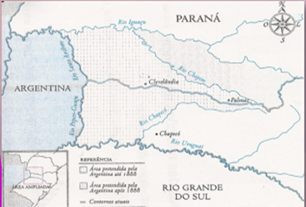
“Que a linha divisória entre a República Argentina e os Estados Unidos do Brasil, na parte que me foi submetida para arbitramento e decisão, é constituída e ficará estabelecida pelos rios e seguindo os rios Pepiri

Slide 23
(também conhecido como Pepiri-Guaçu) e Santo Antônio, a saber os rios que o Brasil designou na exposição e documentos que me foram submetidos como constituindo o limite acima denominado Sistema Ocidental”. Grover Cleveland.

Slide 24
Instalação do Primeiro Posto de Fronteira
1900

Slide 25
Se instala el primer puesto de frontera a cargo del sargento de policía Eduardo Ramírez

Slide 26
Demarcação da Fronteira Argentina/Brasil
1903

Slide 27
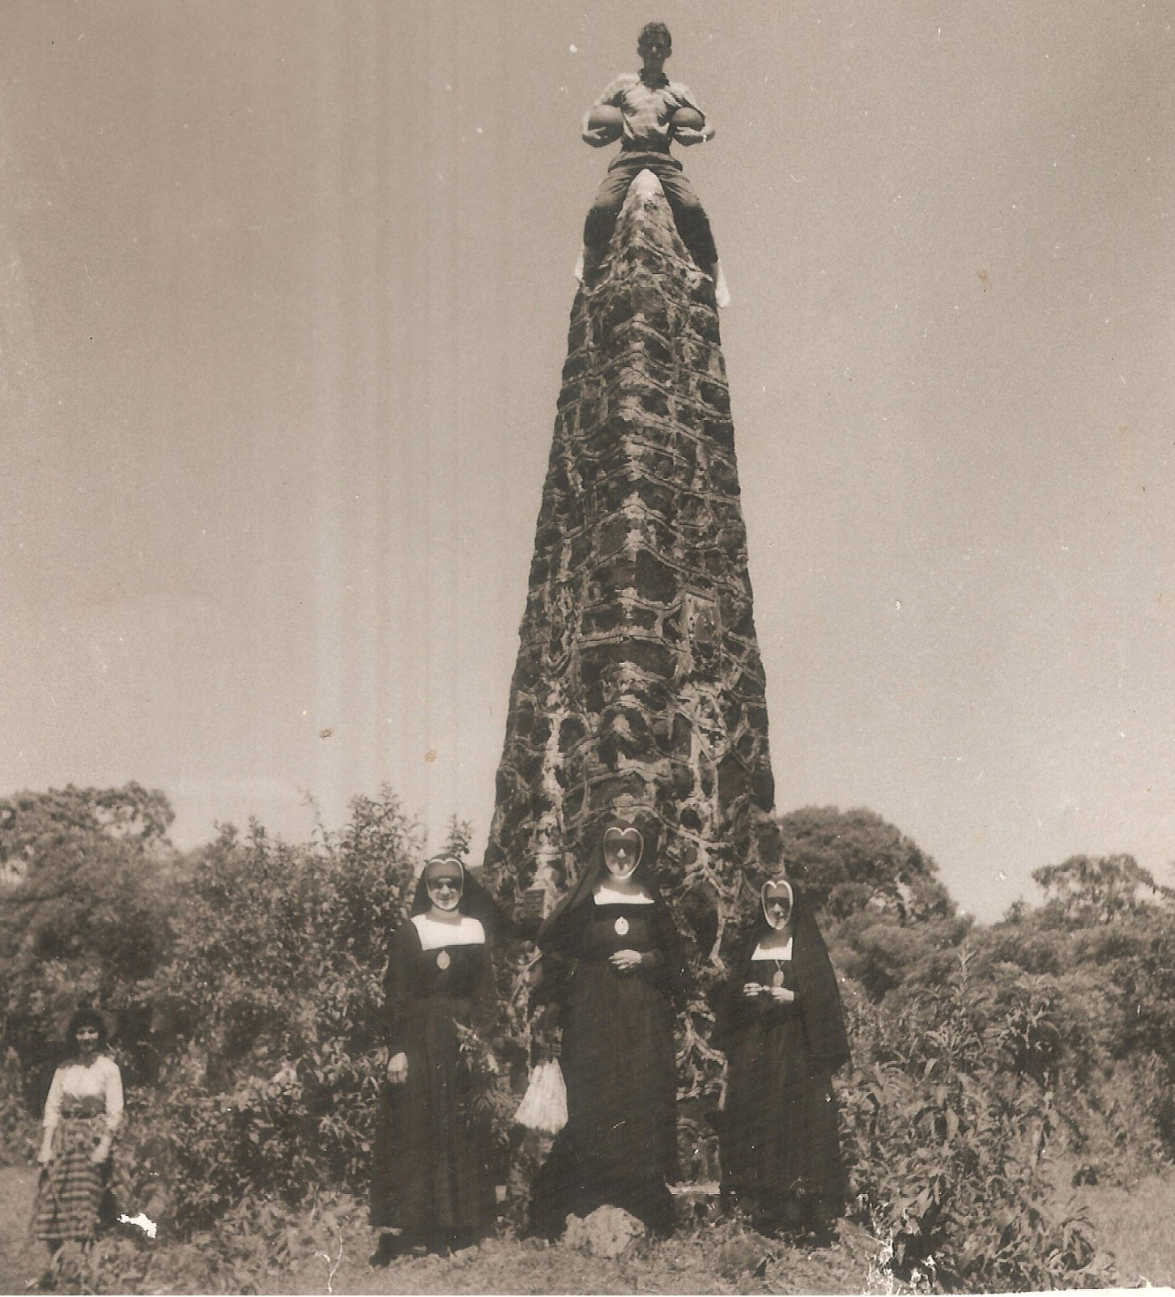
Todo o processo de criação e implantação dos marcos, que celebraram o tratado arbitrado por Grover Cleveland, ratificando a decisão e encerrando de vez a disputa por essa fronteira, envolveu o Marechal Cândido Rondon e o general baiano Dionísio Evangelista de Castro Cerqueira, ou apenas Dionísio Cerqueira.

Slide 28
Juizado
de Paz
1906

Slide 29
Se decreta el Juzgado de Paz como entidad nacional con plenas funciones

Slide 30
Destacamento de Polícia
1907

Slide 31
Se crea el destacamento de policía a cargo de Bautista Genes

Slide 32
Primeira
Escola
1909

Slide 33
Creación del a escuela N°49 que después se convertirá en la escuela de frontera 604.
Su directora

Slide 34
El 11 de Julio
1921

Slide 35
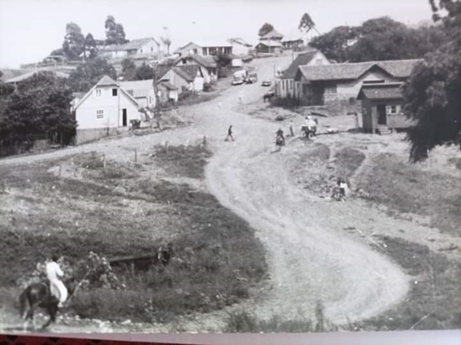
Por decreto 1612 del Poder Ejecutivo provincial, se fundó el pueblo de Barracón

Slide 36
Guerra do
1912 - 1916
Contestado

Slide 37
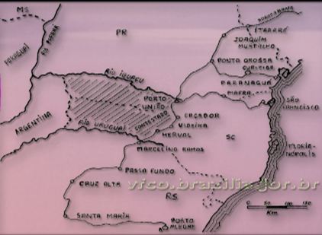
A Guerra do Contestado foi um conflito armado que ocorreu entre 1912 e 1916, envolvendo camponeses, militares, coronéis e empresas estrangeiras. A disputa tinha como pano de fundo a definição da fronteira entre os estados do Paraná e Santa Catarina, que era contestada desde o século XVIII.

Slide 38
Coluna Prestes
1924

Slide 39
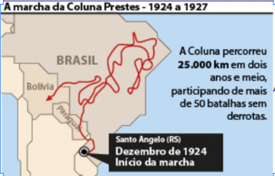
A Coluna Prestes é ligada ao tenentismo, nome dado ao conjunto de manifestações de protesto feitas a partir do início da década de 1920 por oficiais do Exército de baixa e média patente, insatisfeitos com os rumos políticos do país.

Slide 40
A Coluna percorreu 25 mil quilômetros pelo interior do Brasil, durante dois anos e meio, questionando as práticas da República Velha e promovendo ideias como a instituição do voto secreto e a defesa do ensino público.

Slide 41
1936
Bernardo de Irigoyen

Slide 42
Se cambia el nombre de Barracon, por la del Ex canciller Bernardo de Irigoyen.

Slide 43
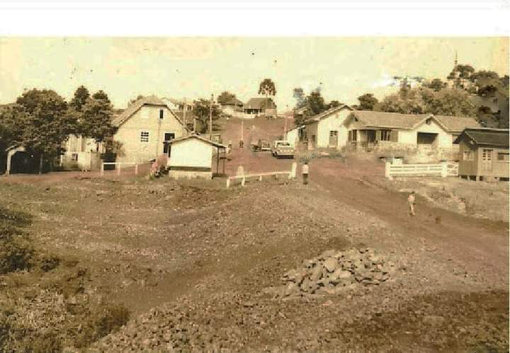
Bernardo de Irigoyen

Slide 44
25/12/1945
San
Antonio

Slide 45
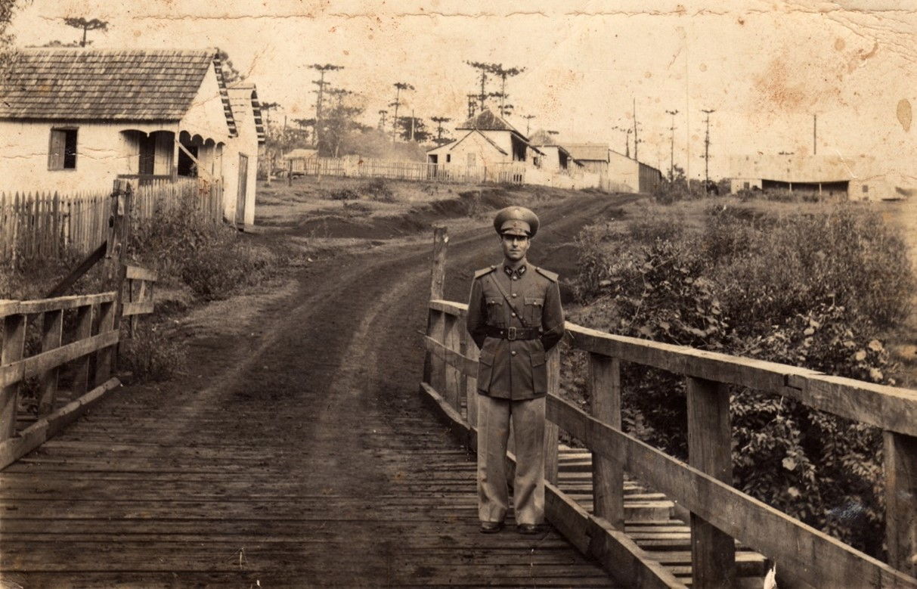
San Antonio

Slide 46
1951
Santo
Antonio

Slide 47
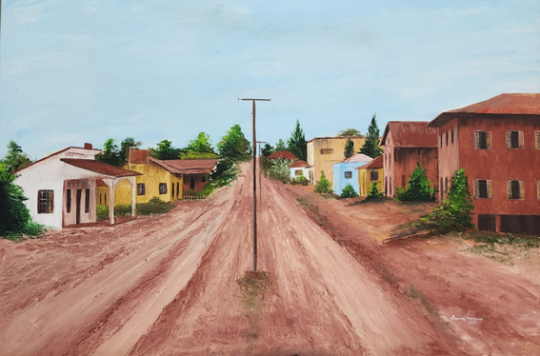
Santo Antonio

Slide 48
14/11/1951
Capanema

Slide 49
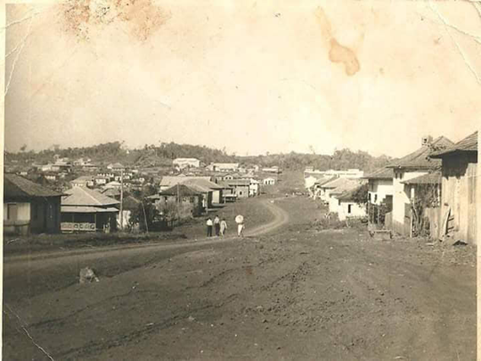
Capanema

Slide 50
14/12/1952
Barracão

Slide 51
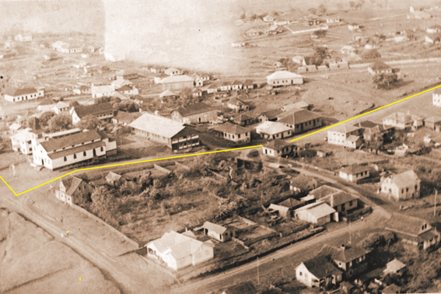
Barracão

Slide 52
14/03/1953
Dionísio
Cerqueira

Slide 53
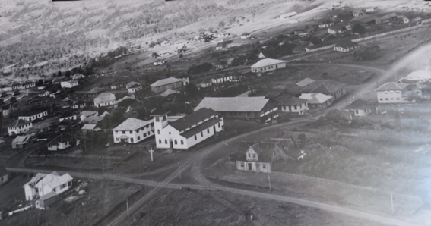
Dionísio Cerqueira

Slide 54
10/10/1957
Revolta dos
Posseiros

Slide 55
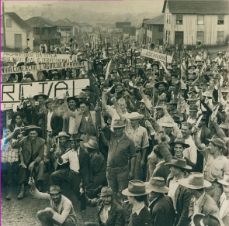
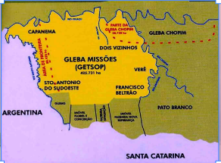
A maioria era de agricultores, mas a denominação preferida pelos historiadores é “posseiros” porque, assim como os moradores do interior, os da cidade também não possuíam documentos de suas terras.

Slide 56
14/04/1961
Pérola D’Oeste

Slide 57
11/04/1961
Ampére

Slide 58
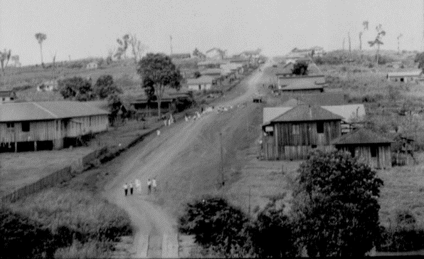
Ampére

Slide 59
Getsop
17/03/1962

Slide 60
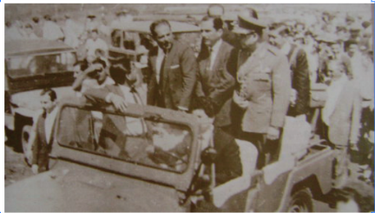
Presidente João Goulart, em pé, à esquerda, na Praça Presidente Vargas, em Francisco Beltrão, para a abertura do processo de legalização das terras do Sudoeste do Paraná. A legalização aconteceu com a criação do Getsop (Grupo Executivo para as Terras do Sudoeste do Paraná).

Slide 61
24/06/1963
Planalto

Slide 62
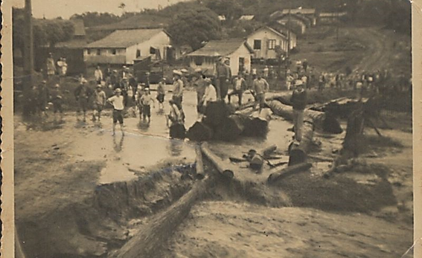
Planalto

Slide 63
12/11/1963
Realeza

Slide 64
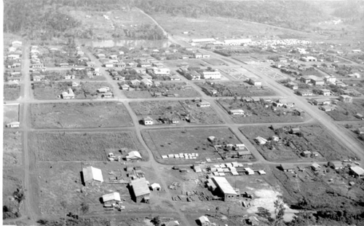
Realeza

Slide 65
1963
Palma Sola

Slide 66
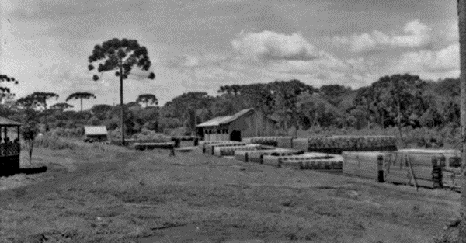
Palma Sola

Slide 67
20/03/1963
Anchieta

Slide 68
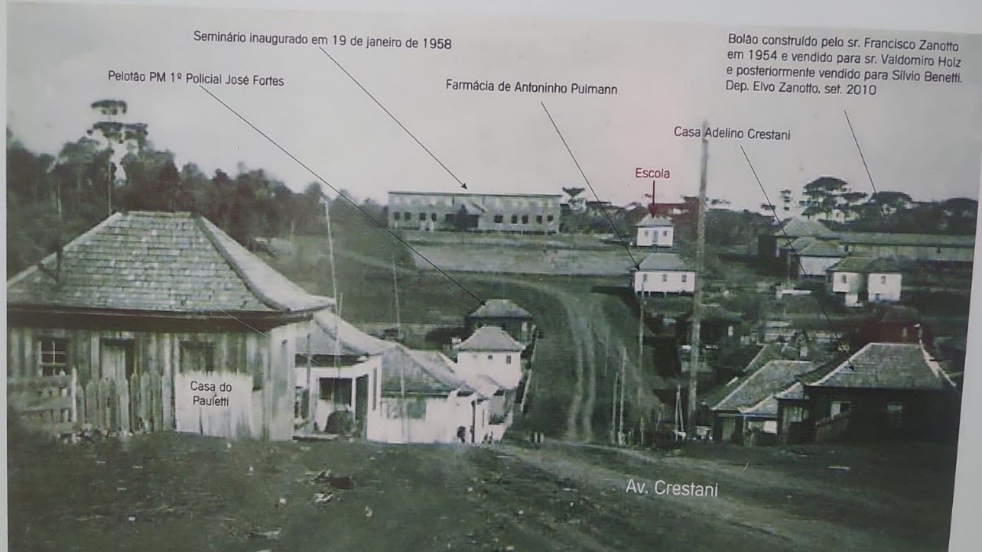
Anchieta

Slide 69
1964
Salgado Filho

Slide 70
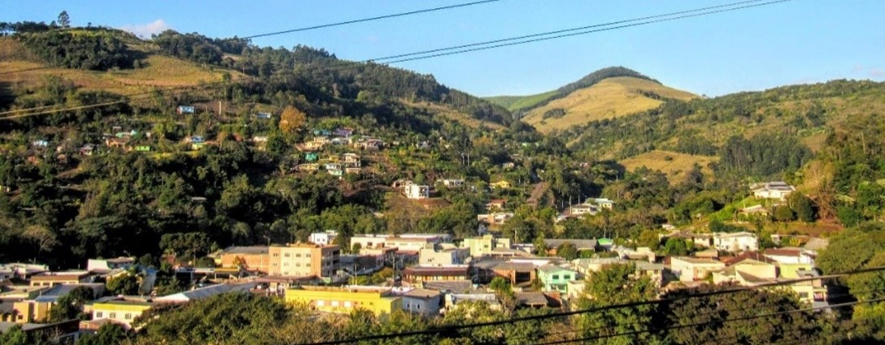
Salgado Filho

Slide 71
1979
Comandante Andresito

Slide 72
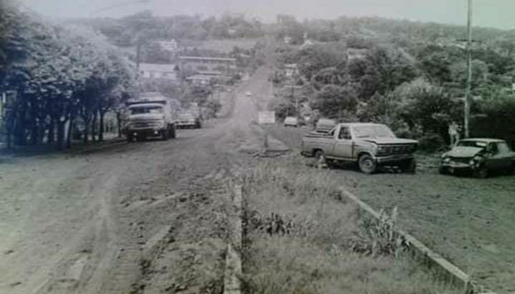
Comandante Andresito

Slide 73
11/05/1982
Pranchita

Slide 74
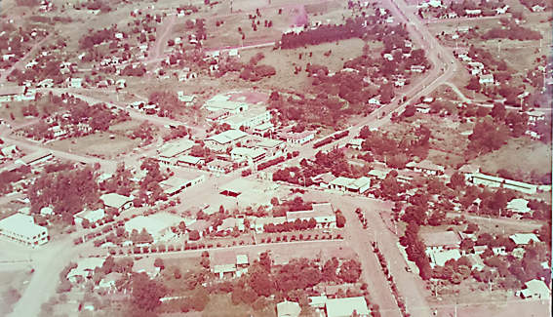
Pranchita

Slide 75
01/01/1993
Flor da Serra
do Sul

Slide 76
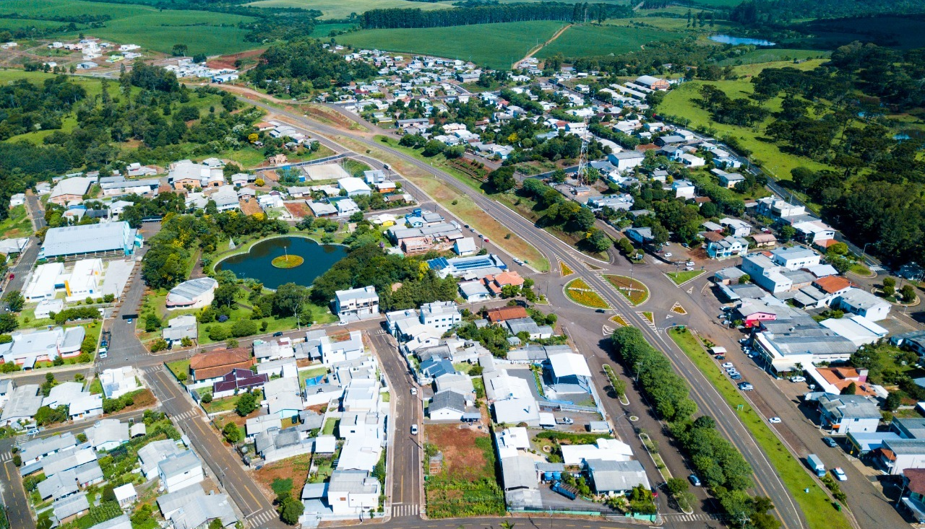
Flor da Serra do Sul

Slide 77
21/12/1995
Bom Jesus
do Sul

Slide 78
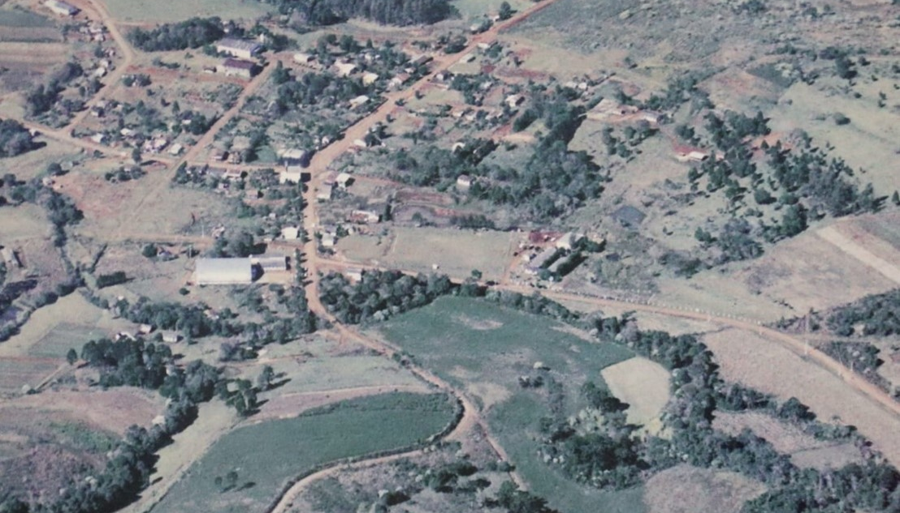
Bom Jesus do Sul

